Slide 2
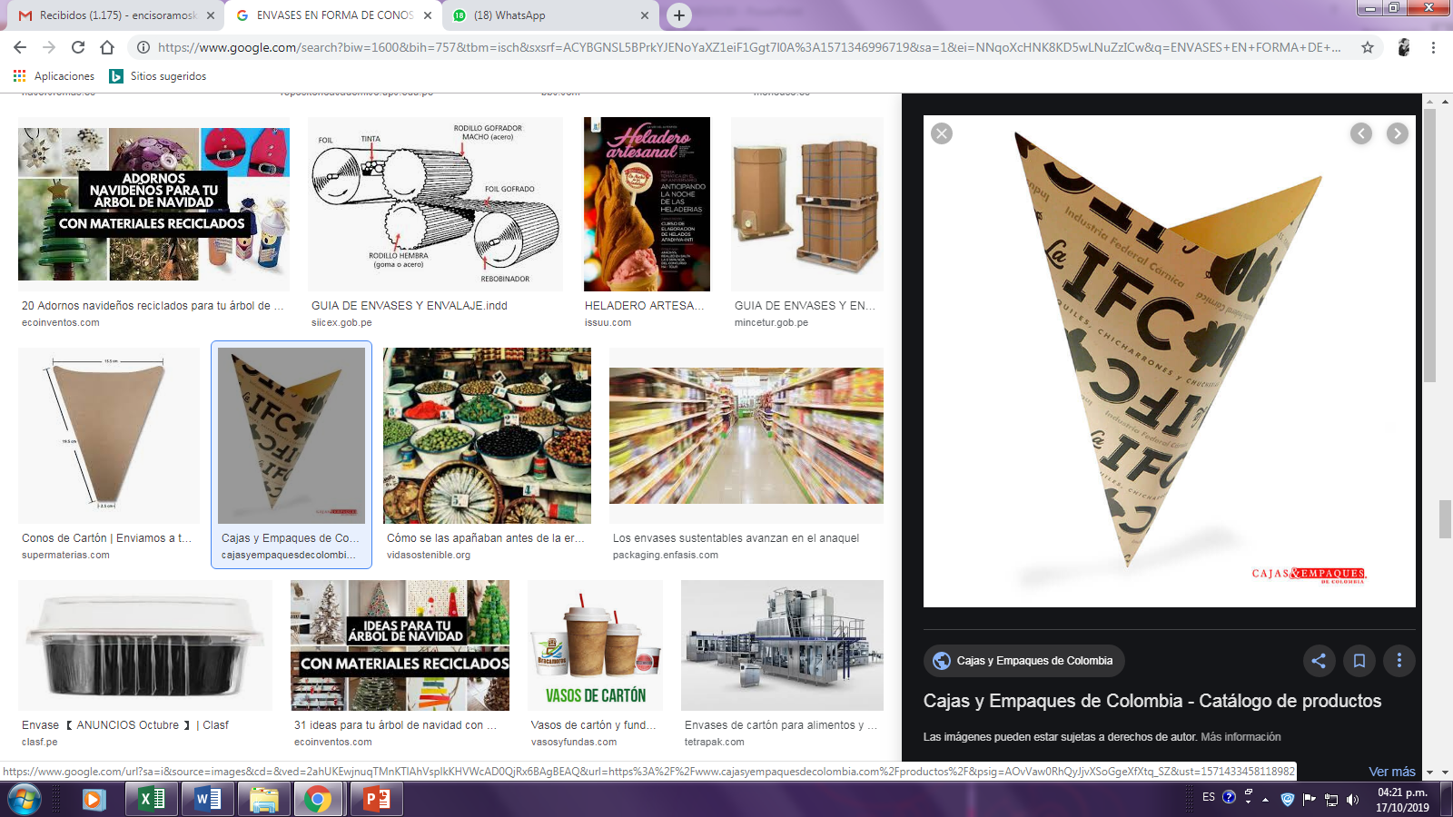
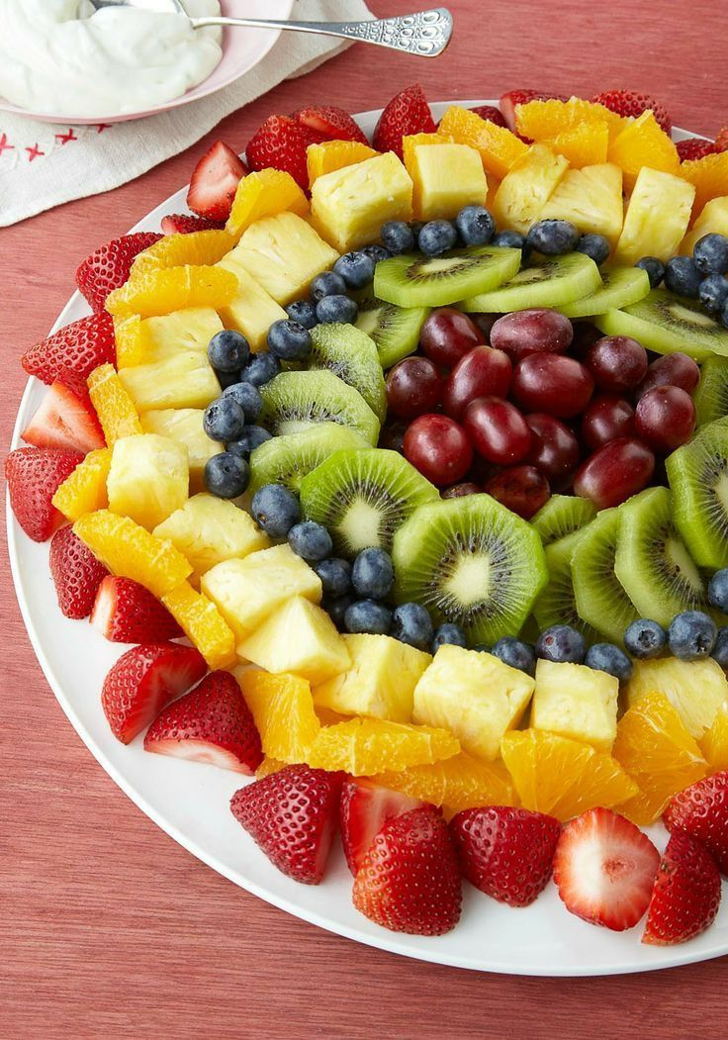
IDEA DE NEGOCIO :
Nuestra idea de Negocio , nace en base a la escases de venta de productos saludables, por ende se dio la creación de nuestro “ ”, donde ofrecemos productos saludables , como nuestro producto estrella , la ensalada de fruta , y otros complementos como jugos entre otros aperitivos .
Este negocio esta basado en ser solo para venta al paso y delivery , ya que estos aperitivos son de consumo rápido, dejando la necesidad de encontrar lugares cómodos para tomarse su tiempo.
Brindándole, personalización, rapidez y calidad.
Presentación: Ensaladas de frutas especial en un envase en forma de cono, de material eco amigables.

Slide 3

Ser la primera opción de consumo en la zona, llegando con nuestros productos a nuevos mercados.
Ofrecer a todos nuestros clientes alimentos cuidadosamente seleccionados para fomentar hábitos saludables de alimentación.

Slide 4
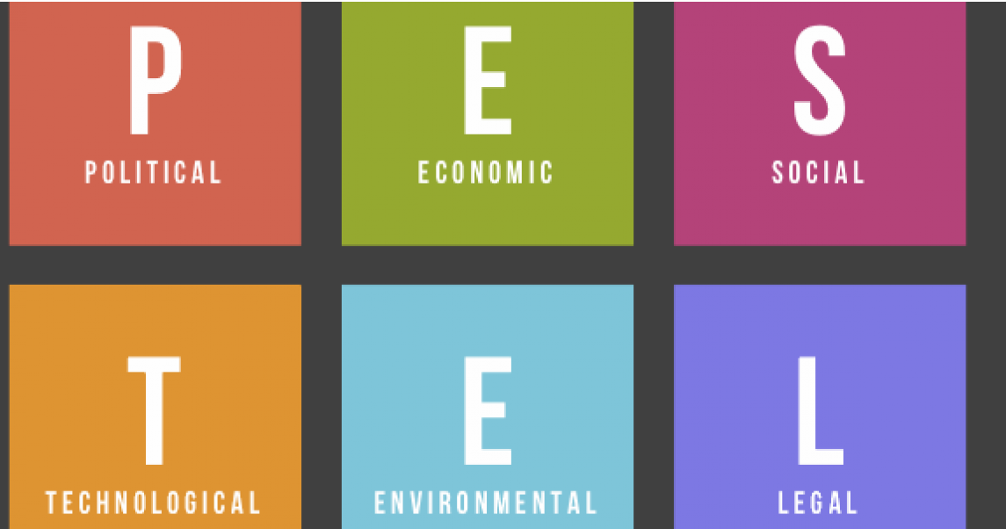
MACROENTORNO : P. E. S. T. E . L

Slide 5
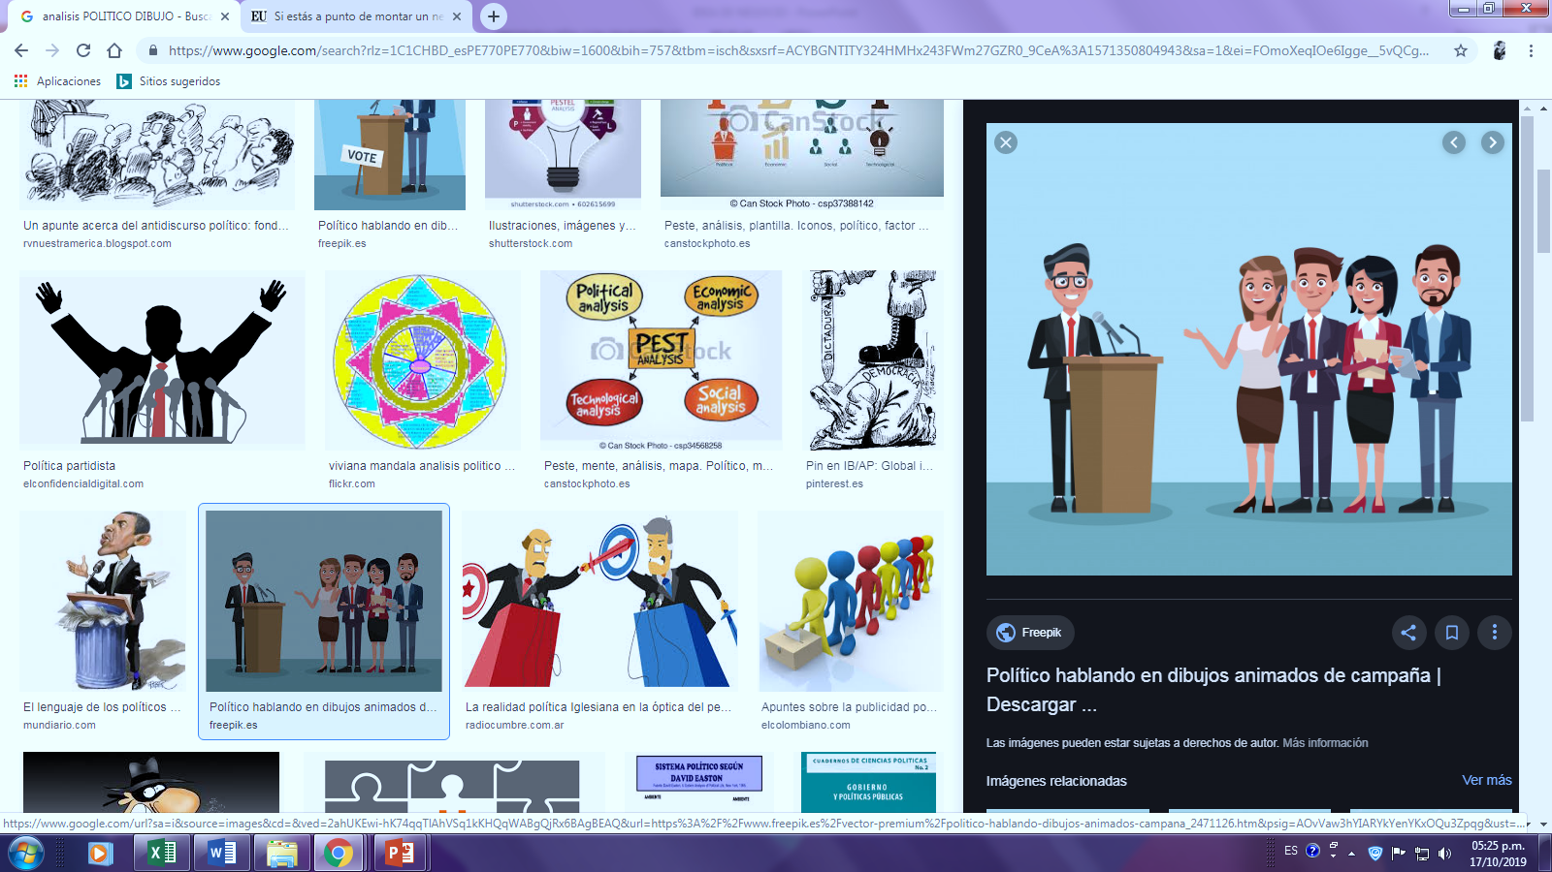
MACROENTORNO
Análisis Político:
La crisis política que esta abarcando actualmente en el Perú, hace que la población entre en incertidumbre y esto afecta negativamente al comportamiento de la inversión privada, al consumo privado, la productividad de la gente y la disminución de los niveles de ventas en los negocios; ya que el Presidente Vizcarra mediante Decreto Supremo N°165-2019-PCM, disolvió constitucionalmente el Congreso de la República. Ésta decisión esta amparada por el artículo 134 de la Constitución política del Perú; por el cual, se ha convocado para el 26 de enero de 2020 las elecciones congresales.
Ante ésta coyuntura, algunos negocios se podrían ver afectados.

Slide 6
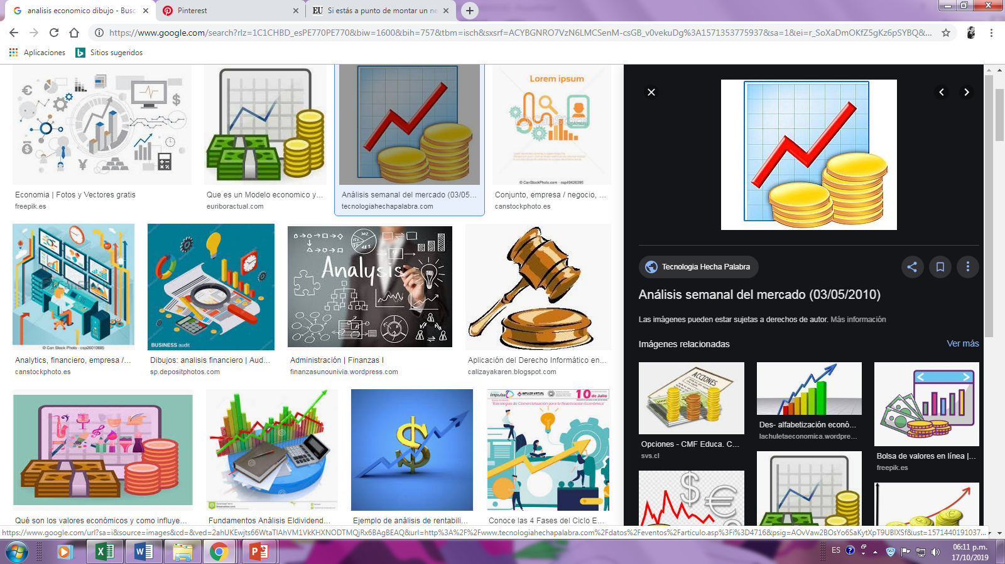
Análisis Económico:
Según el Instituto Nacional de Estadística e Informática (INEI), la economía peruana creció 3.39% en Agosto, resultando la tasa más alta de éste año. Esto se dio gracias a la recuperación de sectores Servicios y Minería e hidrocarburos; donde el acumulado de Enero a Agosto, el PBI acumula una expansión de 2.14%.
En el mes de Julio del presente año, la U.N.I. organizó un Simposio Internacional en Gestión Minera (SIGEMIN 2019) donde mostraron que entre los años 2000 y 2018, el PBI Per cápita (ingreso promedio) del Perú creció a una tasa promedio anual de 3.8%, siendo la tasa más alta entre los países de América de Sur y México.
Los analistas internacionales de Focus Economics emitieron un informe donde proyectan que el tipo de cambio en el Perú en este año sería de S/3.37 por dólar estadounidense y en el 2020 llegaría a S/3.34. Teniendo en cuenta que desde el 2016, el tipo de cambio comenzó a disminuir de S/3.373 a S/3.258 (2017) y a S/3.221 (2018).

Slide 7
Análisis Tecnológico:
En los últimos años en el sector tecnología ha ido aumentando en el Perú ya que en la mayoría de las personas lo emplean en su vida diaria; como por ejemplo, las redes sociales ya que siempre están conectados e informados de los sucesos que transcurren a diario. También tenemos las aplicaciones que descargan en sus celulares, esto hace que les facilite las actividades que tienen que hacer y/o satisfacer sus necesidades.
Por otro lado, tenemos a las empresas que también están invirtiendo en tecnologías para la optimización de sus procesos y así ahorrar en costos.
En consecuencia, toda empresa tiene que emplear la tecnología ya que así puede lograr adaptarse y cumplir con las necesidades de sus clientes.

Slide 8
Análisis Ecológico:
En estos últimos años, las personas están tomando más conciencia con respecto al cuidado del medio ambiente; por ejemplo, están usando bolsas biodegradables o bolsas de tela para hacer sus compras. También las empresas están utilizando embaces ecoamigables; es decir que los componentes de estos embaces no generan un impacto fuerte de contaminación hacia el medio ambiente como lo hace el plástico, el tecnopor, etc.

Slide 9
Análisis Legal:
En el año 2013, el Congreso de la República aprobó la implementación de la Ley de Promoción de la Alimentación Saludable (Ley N°30021); donde a partir del 17 de junio de 2019, todos los alimentos industrializados que se vendan en el Perú están obligados a llevar el etiquetado de advertencia en forma de octógonos que contengan altos niveles de azúcar, sodio o grasas saturadas.

Slide 10

LAS 5 FUERZAS DE PORTER :

Slide 11
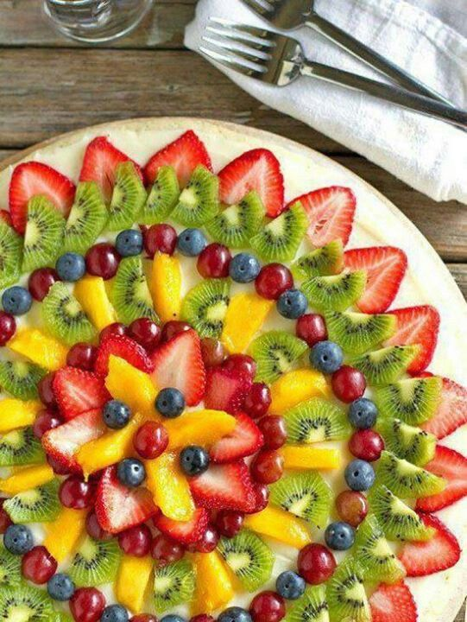
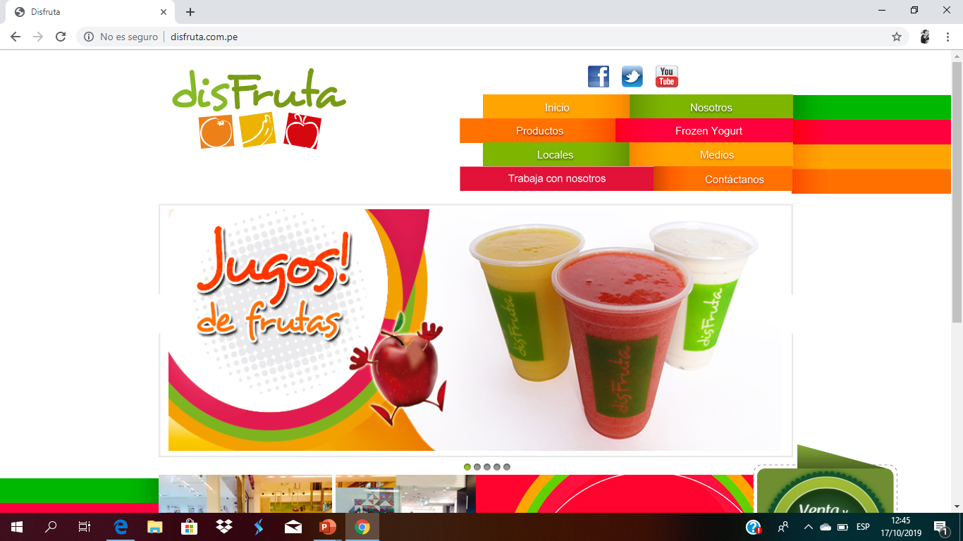
Poder de negociación de los clientes :
Adquisición por el cliente: Producto y servicio:
Es factible el poder llegar al cliente con nuestros productos innovadores , fuera de lo tradicional con la personalización, innovación, calidad y rapidez que ofrece nuestro negocio.
Diferentes variedades de consumo:
Tenemos diferentes competencias que siendo indirectos o directos , no podemos tener una negociación directa con el cliente , al ser aperitivos al paso, y en la zona demanda mucha competencia sustituta.
Rivalidad entre las empresas:
Disfruta :
La empresa disfruta es nuestra competencia, ya que se dedica a la venta de jugos , lo cual es una empresa que cuanta con 25 tiendas en diferentes lugares del Perú con franquicias .
Ya que esta empresa maneja insumos naturales , y como resultado podía implementar nuestra idea de negocio fácilmente.

Slide 12
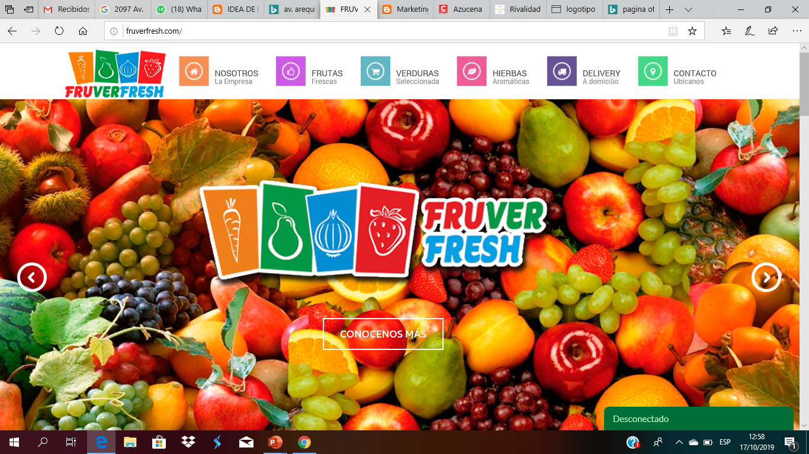
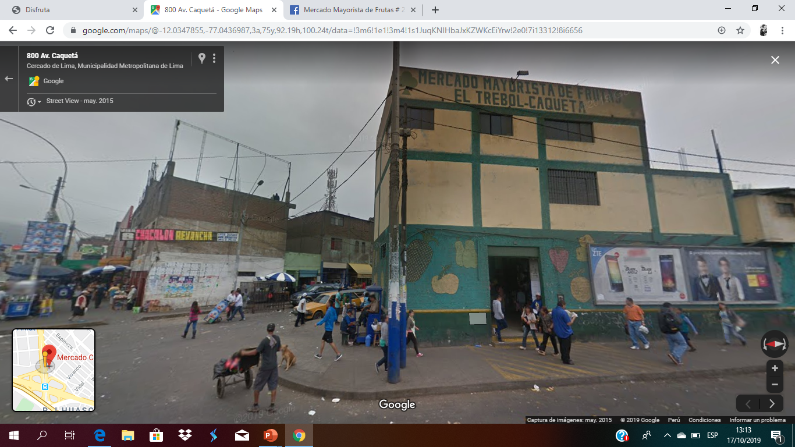
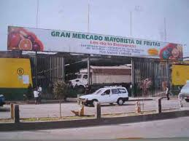
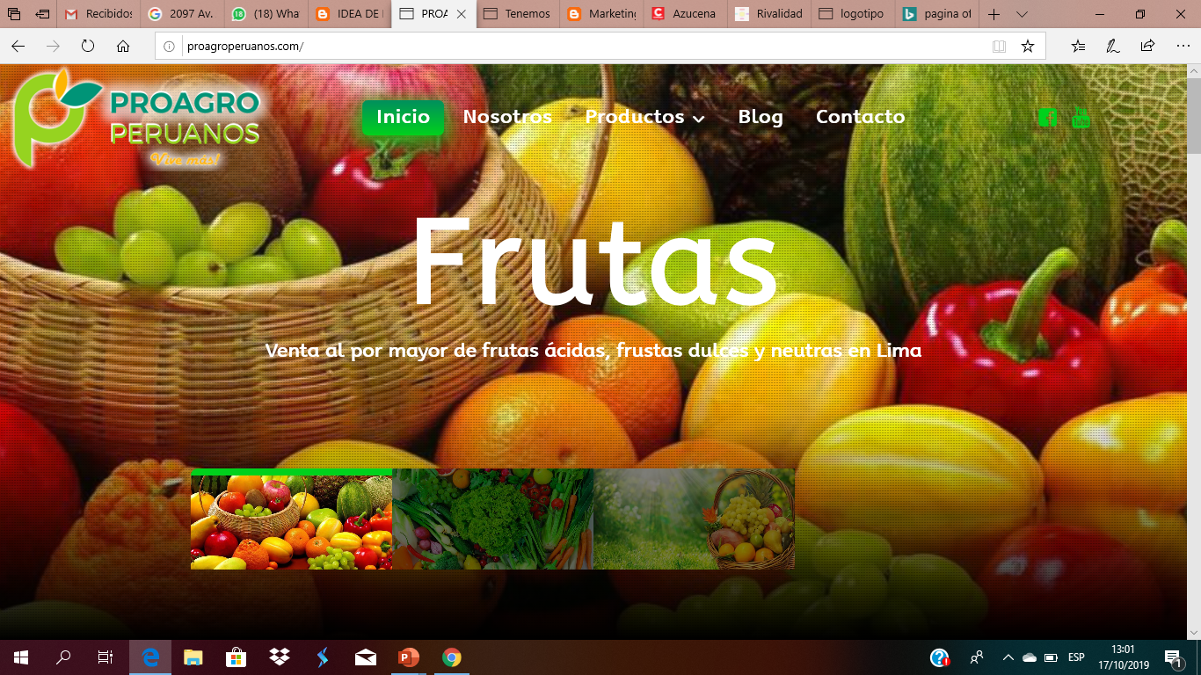
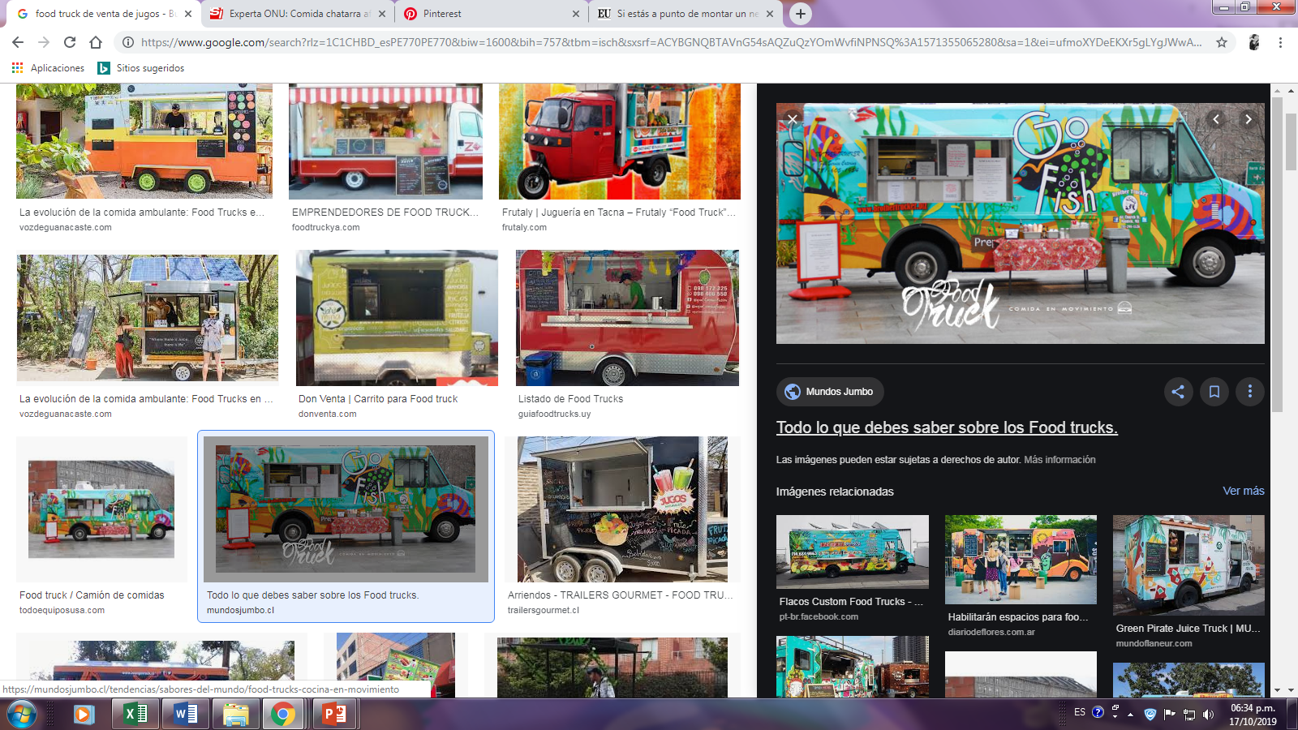
Poder de negociación de los proveedores
Proveedor único:
Proveedor Variado:
Amenazas de nuevos entrantes
Amenazas de nuevos entrantes:
- Food Truck ( venta de comida saludable)

Slide 13
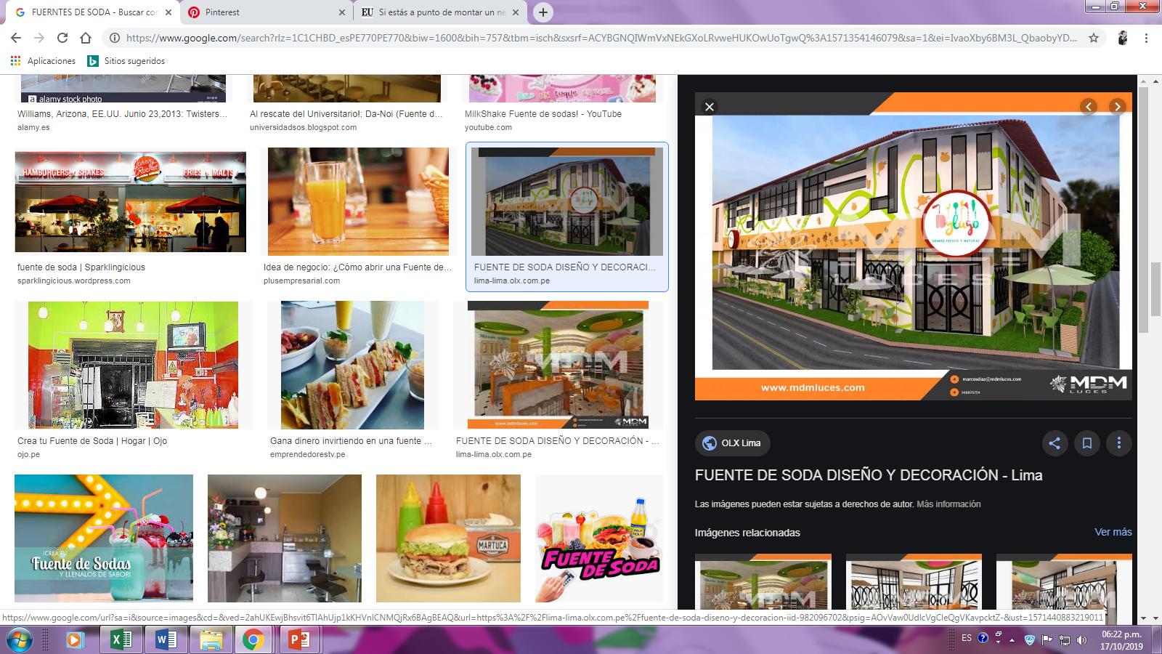
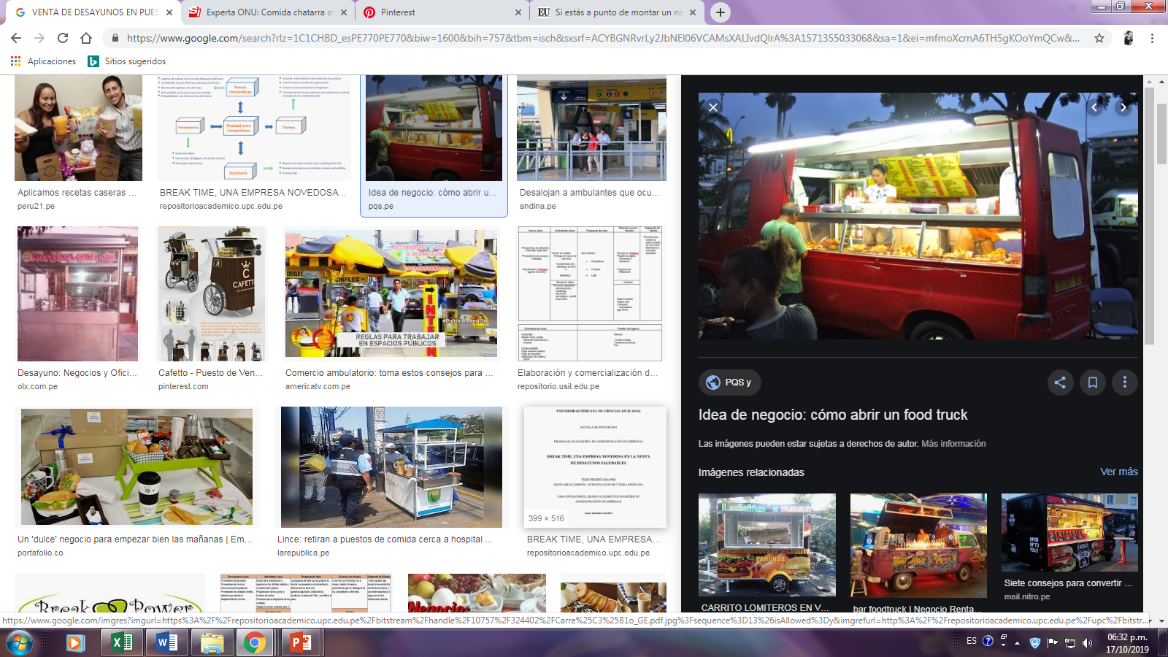
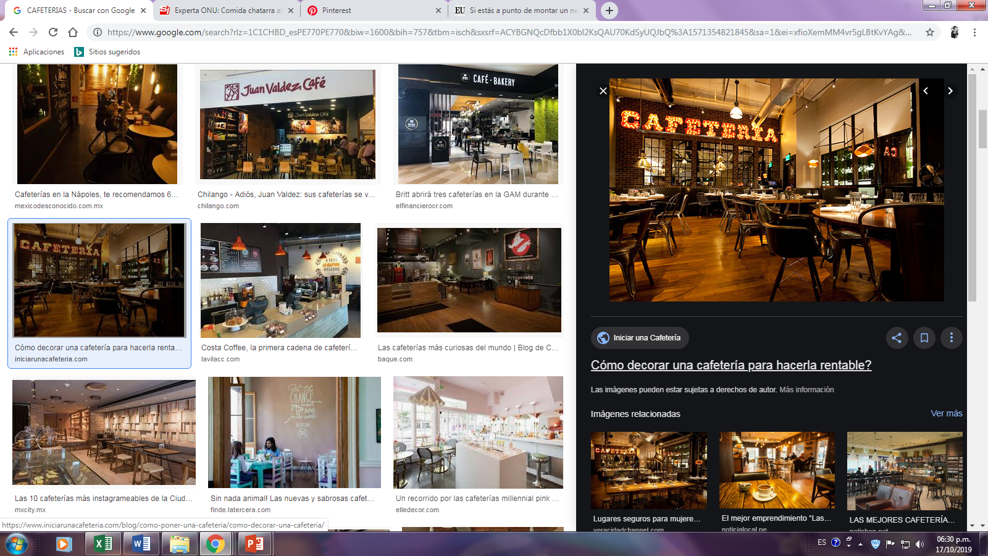
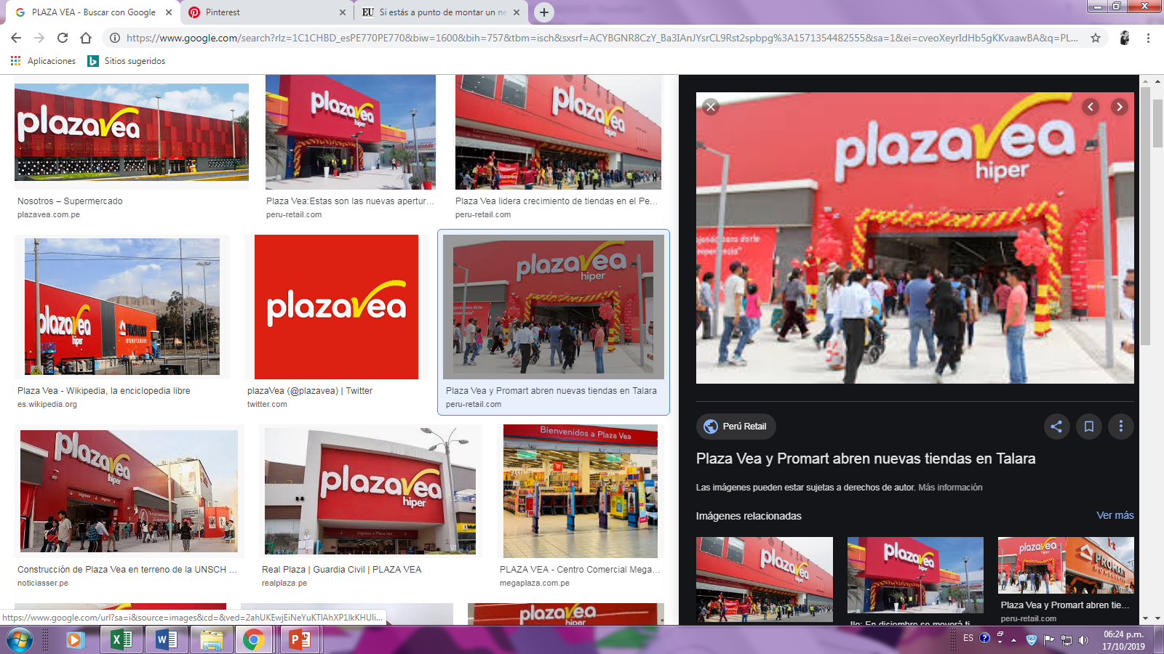
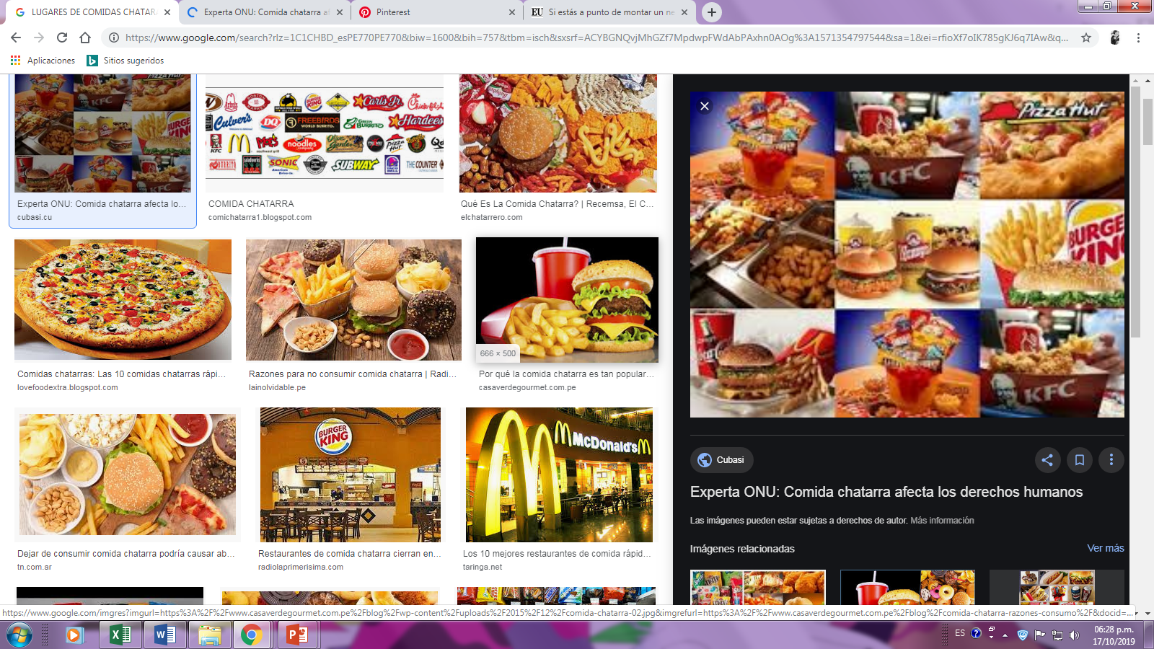
Amenazas de productos sustitutos:
POTENCIALES
SUSTITUTO
INDIRECTOS

Slide 14
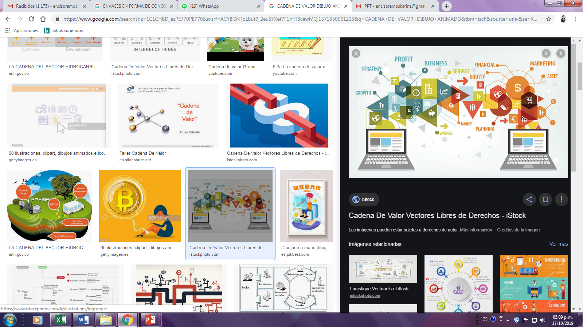
CADENA DE VALOR

Slide 15
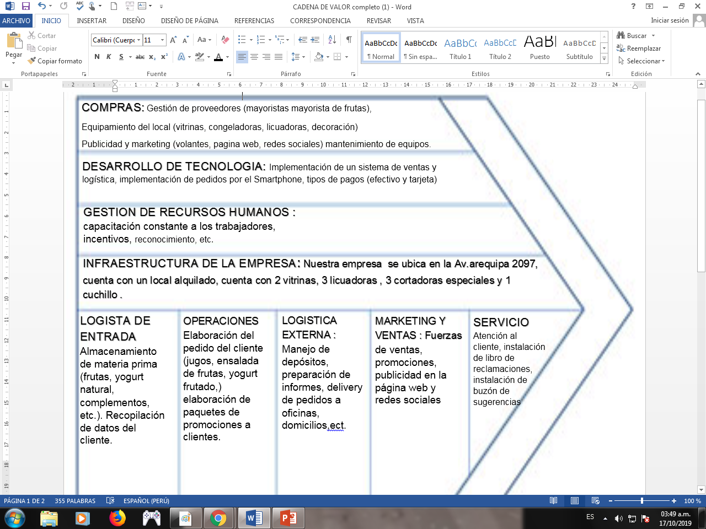
CADENA DE VALOR

